Slide 1


VEŘEJNÉ SETKÁNÍ S VEDENÍM MĚSTSKÉHO OBVODU
Richard Vereš, starosta
18. 11. 2025, Hasičská zbrojnice Kunčičky
Statutární město Ostrava
Městský obvod Slezská Ostrava
www.slezska.cz

Slide 2
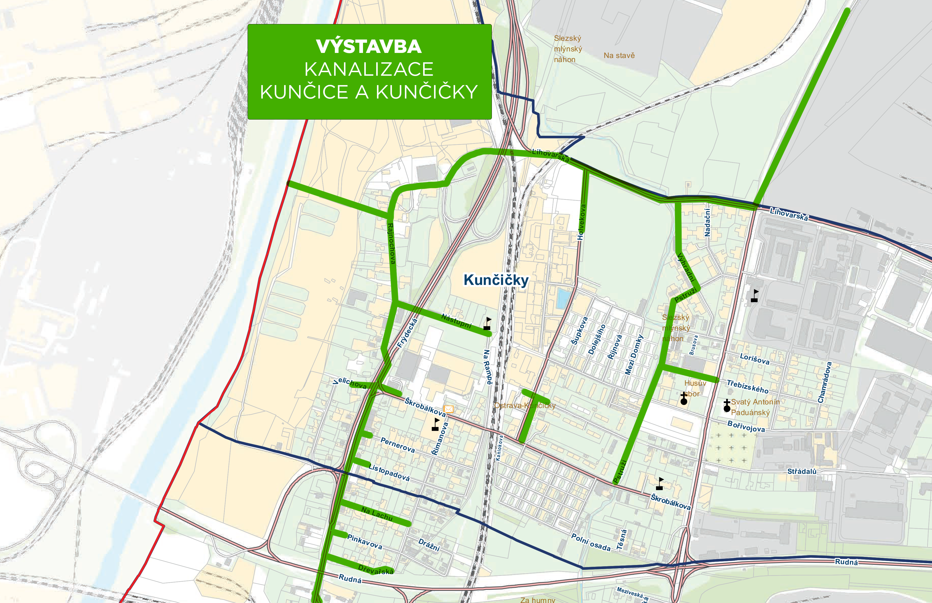
Veřejné setkání s vedením městského obvodu
Vypracoval: Richard Vereš, starosta

Slide 3
2026
Počáteční, Šenovská, Výhradní, Pstruží, Třebízského, Holvekova, Frýdecká, Návozní, Lihovarská, Škrobálkova, Velichova, Rajnochova, Nástupní
HARMONOGRAM VÝSTAVBY KANALIZACE
2025
Třebízského, Výhradní
2027
Rajnochova, Velichova, Pernerova, Listopadová, Pinkavova, Na Lachu, Dřevařská + KUNČICE
Veřejné setkání s vedením městského obvodu
Vypracoval: Richard Vereš, starosta

Slide 4
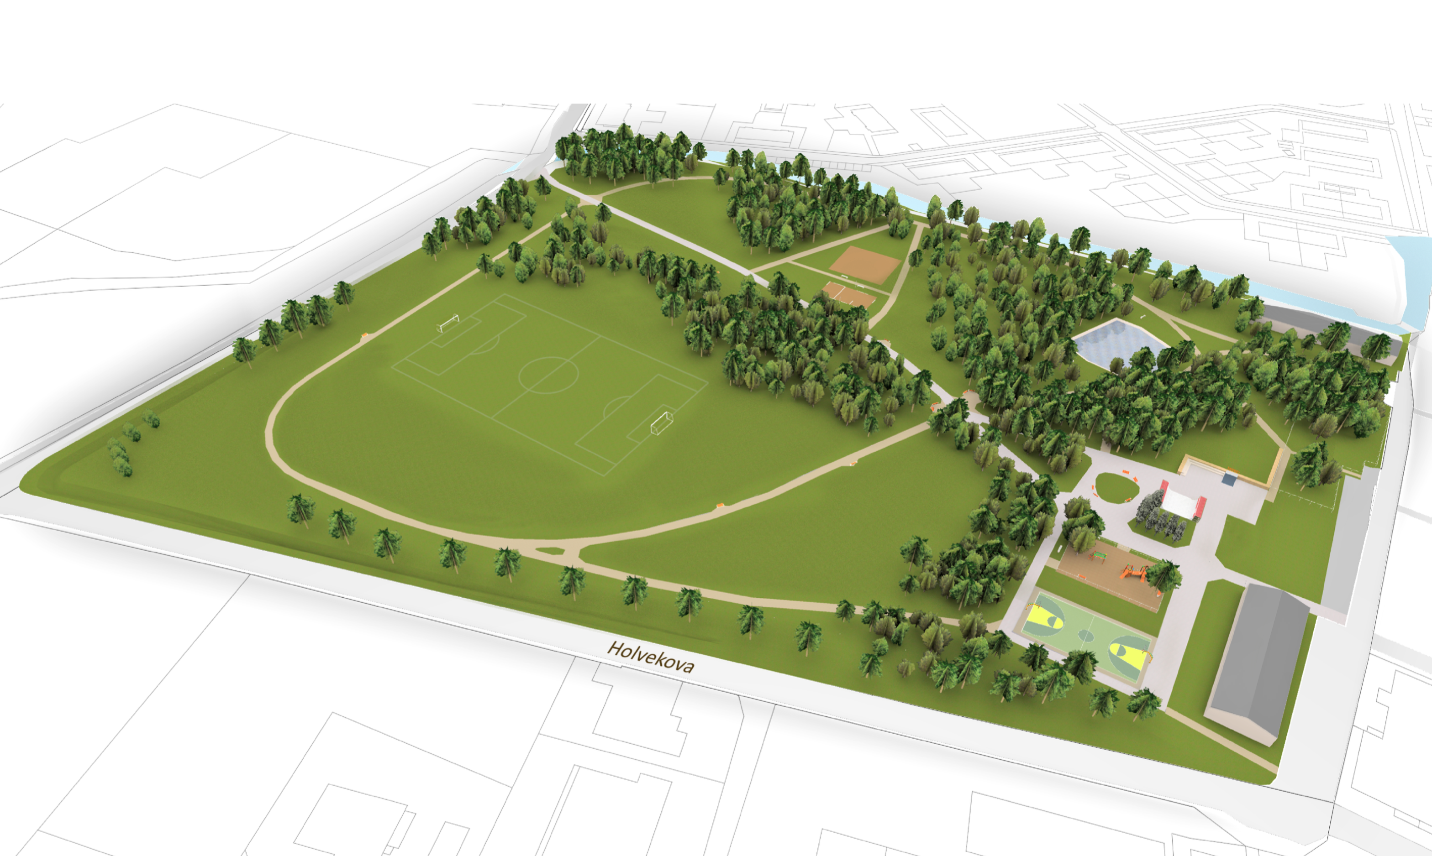
SAD MAXIMA GORKÉHO
Veřejné setkání s vedením městského obvodu
Vypracoval: Richard Vereš, starosta

Slide 5
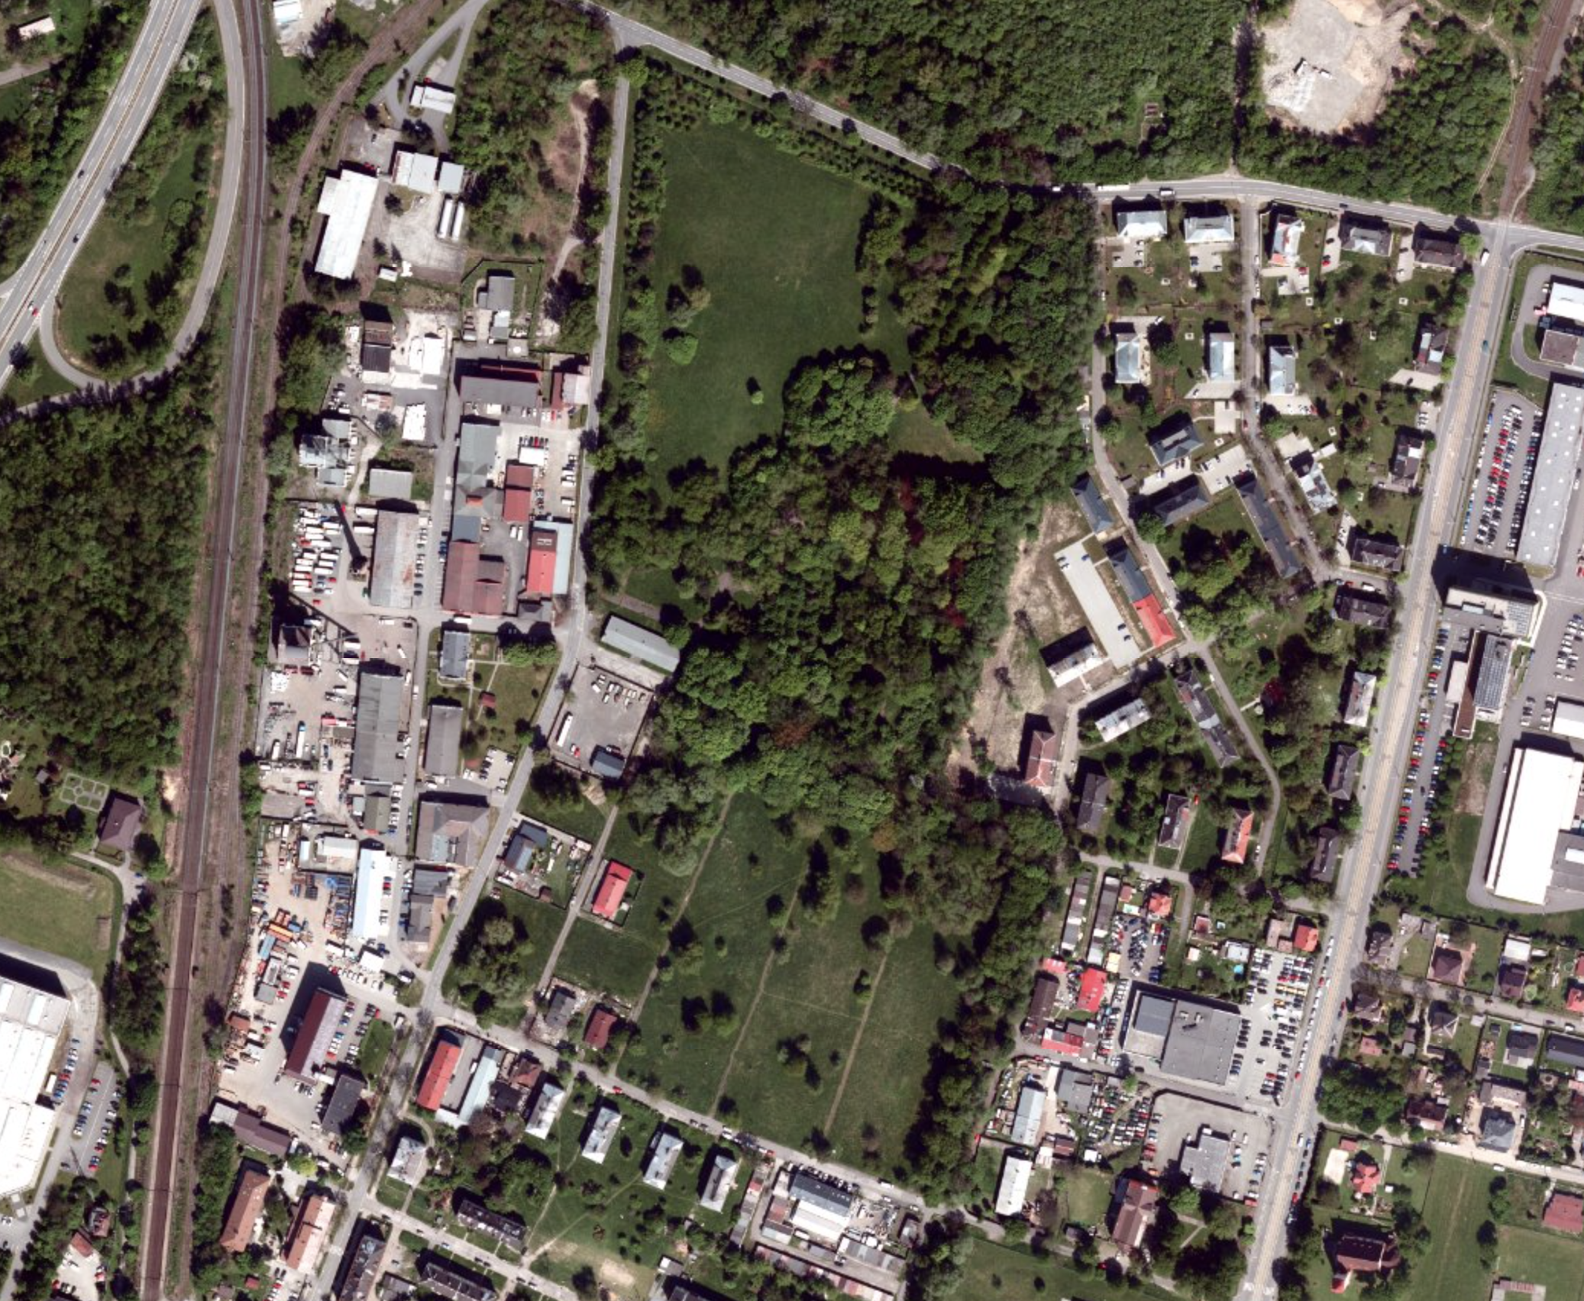
Veřejné setkání s vedením městského obvodu
Vypracoval: Richard Vereš, starosta

Slide 6
DISKUSE
Veřejné setkání s vedením městského obvodu
Vypracoval: Richard Vereš, starosta

